Slide 1




Chào mừng các con học sinh
đến với tiết học hôm nay
Chào mừng các con học sinh
đến với tiết học hôm nay

Slide 2
ÔN BÀI CŨ

Slide 3


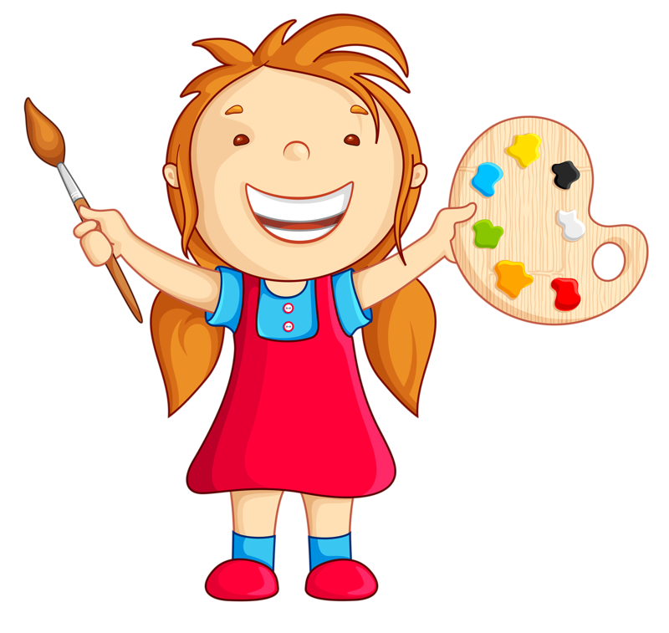
Tiết trước con học bài Tập đọc gì? Nêu nội dung của bài Tập đọc đó?

Slide 4
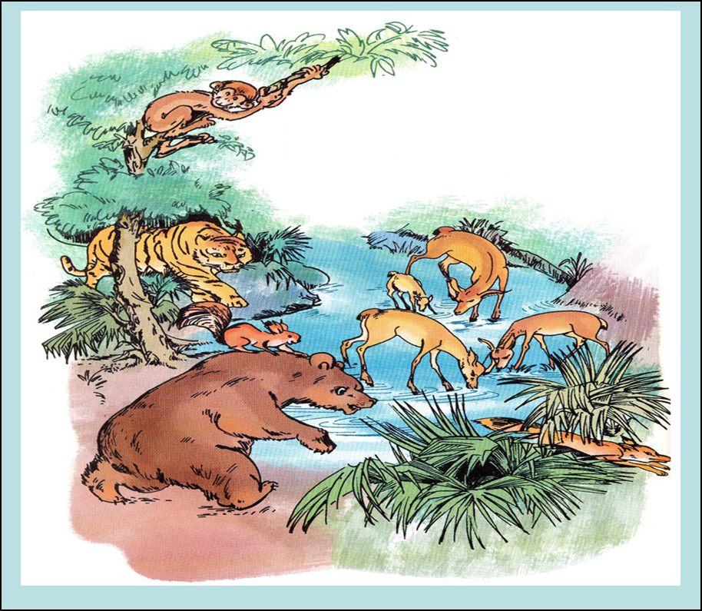
MUÔNG THÚ

Slide 5
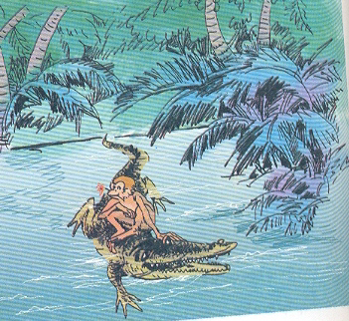
Bức tranh vẽ cảnh gì?

Slide 6
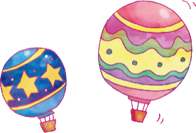
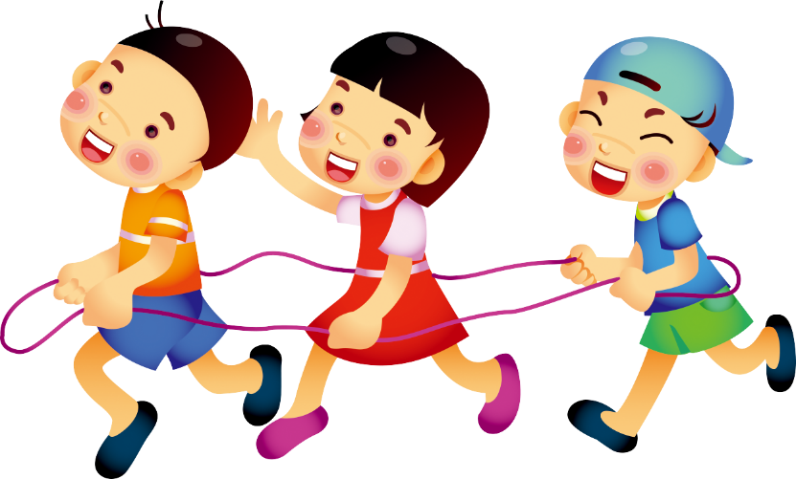

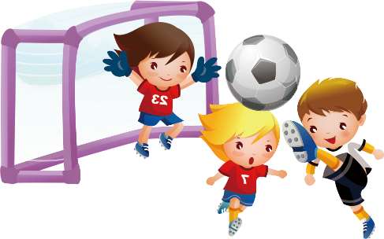
TIẾNG VIỆT LỚP 2
Phân môn Tập đọc
QUẢ TIM KHỈ
Giáo viên: Trần Thị Thu Trang

Slide 7
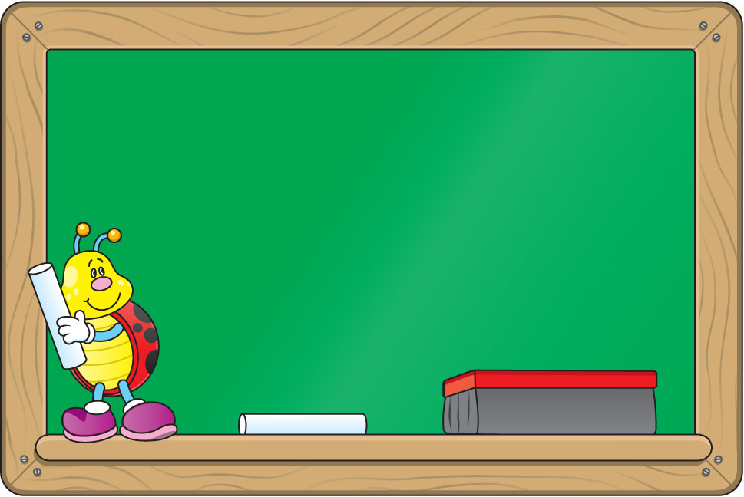
Thứ hai ngày 27 tháng 4 năm 2020
Tập đọc
Quả tim khỉ (sgk – tr50)

Slide 8


Mời các con mở sách trang 50
và nghe cô
đọc mẫu

Slide 9

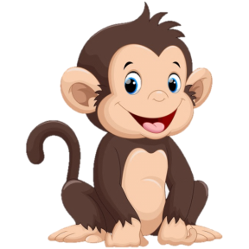

Quả tim Khỉ
1. Một ngày nắng đẹp, đang leo trèo trên hàng dừa ven sông, Khỉ bỗng nghe một tiếng quẫy mạnh dưới nước. Một con vật da sần sùi, dài thượt, nhe hàm răng nhọn hoắt như một lưỡi cưa sắc, trườn lên bãi cát.
Nó nhìn Khỉ bằng cặp mắt ti hí với hai hàng nước mắt chảy dài. Khỉ ngạc nhiên:
Bạn là ai ? Vì sao bạn khóc ?
Tôi là Cá Sấu. Tôi khóc vì chả ai chơi với tôi.
Khỉ nghe vậy, mời Cá Sấu kết bạn.
Từ đó, ngày nào Cá Sấu cũng đến, ăn những hoa quả mà Khỉ hái cho.

Slide 10
Quả tim Khỉ
2. Một hôm, Cá Sấu mời Khỉ đến chơi nhà. Khỉ nhận lời, ngồi lên lưng Cá Sấu. Bơi đã xa bờ, Cá Sấu mới bảo:
Vua của chúng tôi ốm nặng, phải ăn một quả tim khỉ mới khỏi. Tôi cần quả tim của bạn.
Khỉ nghe vậy hết sức hoảng sợ. Nhưng rồi trấn tĩnh lại, nó bảo:
Chuyện quan trọng vậy mà bạn chẳng bảo trước. Quả tim tôi để ở nhà. Mau đưa tôi về, tôi sẽ lấy tim dâng lên vua của bạn.

Slide 11
Quả tim Khỉ
3. Cá Sấu tưởng thật, liền đưa Khỉ trở lại bờ. Tới nơi, Khỉ đu vút lên cành cây, mắng :
- Con vật bội bạc kia ! Chẳng ai thèm kết bạn với những kẻ giả dối như mi đâu.
4. Cá Sấu tẽn tò, lặn sâu xuống nước, lủi mất.
Theo TRUYỆN ĐỌC 1, 1994

Slide 12


Trong bài có mấy nhân vật? Đó là những nhân vật nào?
Người dẫn chuyện
Khỉ
Cá Sấu

Slide 13
Bài chia thành mấy đoạn?
1
Một ngày nắng đẹp…..Khỉ hái cho
2
Một hôm,…….vua của bạn
3
Cá Sấu tưởng thật…như mi đâu.
4
Phần còn lại
5

Slide 14

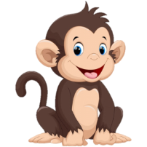


Tập đọc
Quả tim Khỉ
Đoạn 1: Giọng người kể chuyện vui vẻ.
Giọng Khỉ : chân thật, hồn nhiên.
Đoạn 2: Giọng người kể chuyện hồi hộp.
Giọng Khỉ : bình tĩnh, khôn ngoan.
Đoạn 3 và 4 : Giọng người kể chuyện hả hê.
Giọng Khỉ : phẫn nộ (đoạn 3)
Giọng Cá Sấu : giả dối toàn bài.

Slide 15
Tập đọc
Quả tim Khỉ
Luyện đọc
Tìm hiểu bài
quẫy mạnh
sần sùi
nhọn hoắt
trấn tĩnh
tẽn tò
lủi mất

Slide 16

Luyện đọc câu:
- Bạn là ai? Vì sao bạn khóc?
Chuyện quan trọng vậy mà bạn chẳng báo trước. Quả tim tôi để ở nhà. Mau đưa tôi về, tôi sẽ lấy tim dâng lên vua của bạn.

Slide 17

Giải nghĩa từ
Dài thượt : dài quá mức bình thường.
Ti hí : (mắt) quá hẹp, nhỏ.
Trấn tĩnh : lấy lại bình tĩnh.
Bội bạc : xử tệ với người đã cứu giúp mình.
Tẽn tò : xấu hổ (mắc cỡ).

Slide 18

Tìm hiểu bài

Slide 19

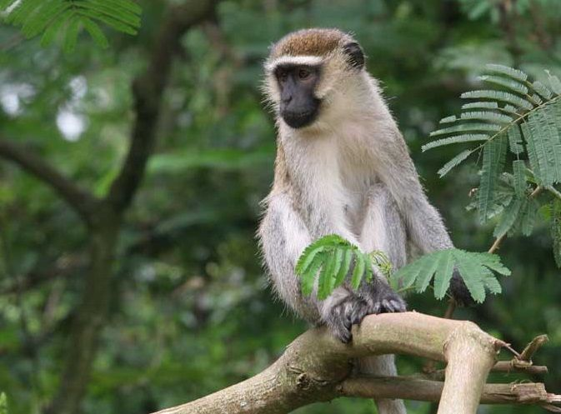
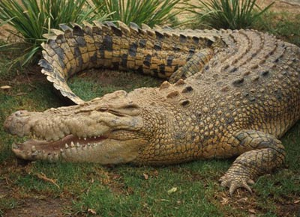
Khỉ
Loài vật thông minh, nhanh nhẹn, khéo léo.
Cá Sấu
Loài vật to khỏe
hung dữ.

Slide 20

Tập đọc: Quả tim Khỉ
1. Một ngày nắng đẹp, đang leo trèo trên hàng dừa ven sông, Khỉ bỗng nghe một tiếng quẫy mạnh dưới nước. Một con vật da sần sùi, dài thượt, nhe hàm răng nhọn hoắt như một lưỡi cưa sắc, trườn lên bãi cát.
Nó nhìn Khỉ bằng cặp mắt ti hí với hai hàng nước mắt chảy dài. Khỉ ngạc nhiên:
Bạn là ai ? Vì sao bạn khóc ?
Tôi là Cá Sấu. Tôi khóc vì chả ai chơi với tôi.
Khỉ nghe vậy, mời Cá Sấu kết bạn.
Từ đó, ngày nào Cá Sấu cũng đến, ăn những hoa quả mà Khỉ hái cho.
1. Khỉ đối xử với Cá Sấu như thế nào?
Khỉ gặp Cá Sấu khóc, hai hàng nước mắt chảy dài vì không có ai chơi.
Khỉ gặp Cá Sấu trong hoàn cảnh nào?
Tìm những từ ngữ miêu tả hình dáng Cá Sấu?
Khỉ mời Cá Sấu kết bạn. Từ đó, ngày nào Khỉ cũng hái quả cho Cá Sấu ăn.

Slide 21


2. Một hôm, Cá Sấu mời Khỉ đến chơi nhà. Khỉ nhận lời, ngồi lên lưng Cá Sấu. Bơi đã xa bờ, Cá Sấu mới bảo:
Vua của chúng tôi ốm nặng, phải ăn một quả tim khỉ mới khỏi. Tôi cần quả tim của bạn.
Khỉ nghe vậy hết sức hoảng sợ. Nhưng rồi trấn tĩnh lại, nó bảo:
Chuyện quan trọng vậy mà bạn chẳng bảo trước. Quả tim tôi để ở nhà. Mau đưa tôi về, tôi sẽ lấy tim dâng lên vua của bạn.
Cá Sấu giả vờ mời Khỉ đến chơi nhà mình. Khỉ nhận lời, ngồi lên lưng nó. Đi đã xa bờ, Cá Sấu nói nó cần quả tim của Khỉ để dâng cho vua Cá Sấu ăn.
2. Cá Sấu định lừa Khỉ thế nào?

Slide 22

2. Một hôm, Cá Sấu mời Khỉ đến chơi nhà. Khỉ nhận lời, ngồi lên lưng Cá Sấu. Bơi đã xa bờ, Cá Sấu mới bảo:
Vua của chúng tôi ốm nặng, phải ăn một quả tim khỉ mới khỏi. Tôi cần quả tim của bạn.
Khỉ nghe vậy hết sức hoảng sợ. Nhưng rồi trấn tĩnh lại, nó bảo:
Chuyện quan trọng vậy mà bạn chẳng bảo trước. Quả tim tôi để ở nhà. Mau đưa tôi về, tôi sẽ lấy tim dâng lên vua của bạn.
Tìm những từ ngữ miêu tả thái độ của Khỉ khi biết Cá Sấu lừa mình?
Đầu tiên Khỉ hoảng sợ, sau đó lấy lại bình tĩnh.

Slide 23


3. Khỉ nghĩ ra mẹo gì để thoát nạn ?

Slide 24

2. Một hôm, Cá Sấu mời Khỉ đến chơi nhà. Khỉ nhận lời, ngồi lên lưng Cá Sấu. Bơi đã xa bờ, Cá Sấu mới bảo:
Vua của chúng tôi ốm nặng, phải ăn một quả tim khỉ mới khỏi. Tôi cần quả tim của bạn.
Khỉ nghe vậy hết sức hoảng sợ. Nhưng rồi trấn tĩnh lại, nó bảo:
Chuyện quan trọng vậy mà bạn chẳng bảo trước. Quả tim tôi để ở nhà. Mau đưa tôi về, tôi sẽ lấy tim dâng lên vua của bạn.
Khỉ giả vờ sẵn sàng giúp Cá Sấu. Bảo Cá Sấu đưa trở lại bờ, lấy quả tim đang để ở nhà.

Slide 25
Cá Sấu tẽn tò, lủi mất vì bị lộ là kẻ giả dối, lừa lọc.
3. Cá Sấu tưởng thật, liền đưa Khỉ trở lại bờ. Tới nơi, Khỉ đu vút lên cành cây, mắng :
- Con vật bội bạc kia ! Chẳng ai thèm kết bạn với những kẻ giả dối như mi đâu.
4. Cá Sấu tẽn tò, lặn sâu xuống nước, lủi mất.
Theo TRUYỆN ĐỌC 1, 1994
Tại sao Cá Sấu lại tẽn tò, lủi mất?

Slide 26


5. Hãy tìm những từ nói lên tính nết của Khỉ và Cá Sấu ?
Tốt bụng
thật thà
thông minh
Giả dối
xảo quyệt
độc ác.

Slide 27

Tập đọc
Quả tim Khỉ
Nội dung bài:
- Câu chuyện ca ngợi trí thông minh của Khỉ. Phê phán thói giả dối, lợi dụng người khác của Cá Sấu.
- Đồng thời khuyên chúng ta phải chân thật với mọi người. Những người giả dối thì không bao giờ có bạn.

Slide 28


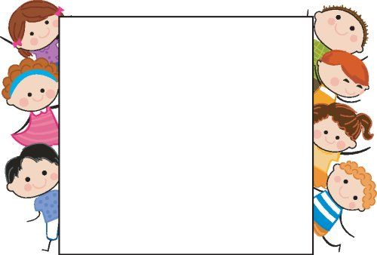
Chào
tạm biệt
các con

Slide 29
TIẾNG VIỆT LỚP 2
Phân môn Tập đọc
QUẢ TIM KHỈ
Giáo viên: Trần Thị Thu Trang

